Slide 1
Un programma di storia nel XXI secolo
Antonio Brusa
Insmli. www.Historialudens.it
Macerata, Firenze, Udine e Milanosifastoria 2015

Slide 2
Indicazioni elementari
Quattro argomenti obbligatori nel corso del quinquennio
Criteri storiografici per scegliere gli argomenti a scelta
Suggerimenti per la «confezione» didattica degli argomenti di studio
Il «laboratorio del tempo presente»; il «laboratorio sul patrimonio»

Slide 3
1. Gli argomenti obbligatori
Nelle elementari:
Il processo di ominazione
Il processo di neolitizzazione
Nelle medie:
Le rivoluzioni del secondo millennio
La globalizzazione

Slide 4
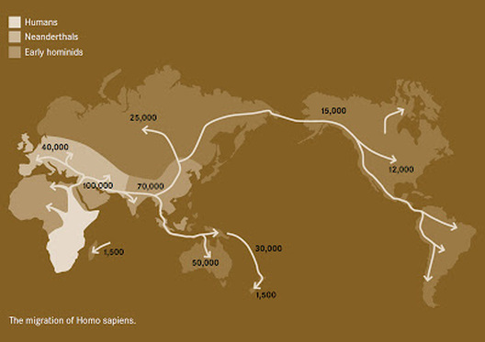
Il processo di ominazione

Slide 5
Ma lo spazio non è solo «i continenti»
Lo spazio non è solo un continente, ma è anche un ambiente
L’uomo cambia in relazione all’ambiente
Processi di deriva genetica e culturale
Processi di meticciato
L’evoluzione umana è frutto della interazione fra uomo e ambiente: il concetto di «NICCHIA ECOLOGICA»

Slide 6
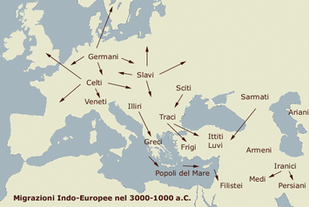
La neolitizzazione sbagliata

Slide 7
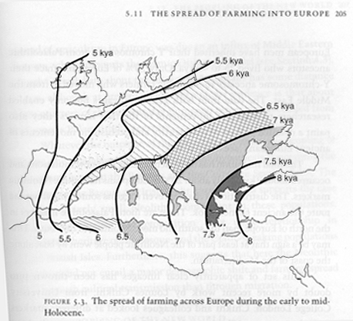
E il concetto corretto: onde di civilizzazione, «etnogenesi»

Slide 8
Finalità principali degli argomenti obbligatori
Fornire una intelaiatura spazio-temporale generalissima
Fornire ad allievi di diversa provenienza una scansione del passato condivisa
Fornire una mappa essenziale per la comprensione del presente

Slide 9
Criteri per la scelta degli argomenti
Storiografici: privilegiare le connessioni fra storie europee e italiane e quadri più ampi
Lavorare su scale diverse (mondiale, macroregionale, nazionale, locale)
Didattici: privilegiare le didattiche partecipative

Slide 10
Principali finalità degli argomenti a scelta
Appassionare gli allievi allo studio
Apprendere modalità di ragionamento storico utili per la comprensione del mondo
Conoscere alcuni momenti importanti della storia europea, italiana, locale

Slide 11
Due laboratori «mobili»
Il laboratorio del Tempo presente: trasformare in oggetto di studio le «questioni socialmente vive».
Il laboratorio sul Patrimonio: imparare a dar valore alle emergenze storico-ambientali
I laboratori sono finestre mobili all’interno della programmazione curricolare

Slide 12
Una storia dal XXI secolo
Una storia a partire dal presente, dai problemi che noi, e i nostri allievi, viviamo
Mettere in prospettiva il nostro mondo
Diacronia della globalizzazione (T. Detti)
Una storia in quattro macroperiodi, che permette di raccontare in modo unitario e semplice la vicenda dell’umanità

Slide 13
1. La globalizzazione arcaica
Corrisponde alle storie Antica e Medievale
Ne sono escluse le Americhe e l’Oceania.
Nell’Eurasiafrica si formano diversi circuiti (politici e economici) nei quali circolano prevalentemente idee, uomini e relativamente pochi beni (per quanto di lusso)
Quattro circuiti principali: Mediterraneo, Iran, India, Cina

Slide 14
2. La protoglobalizzazione
Si sviluppa fra XVI e XVIII secolo
Dipende da sistemi statali complessi, sviluppo della finanza, servizi e manifatture
Scambi – di uomini e di cose – a grande scala spaziale

Slide 15
La globalizzazione moderna
Il lungo Ottocento: dalla fine del XVIII secolo agli anni ‘70-80 del XX secolo
Industrializzazione e Stati nazionali

Slide 16
4. La globalizzazione attuale
I processi sociali, economici, politici e culturali si estendono progressivamente, dal locale e dal regionale al globale
Quanto più è accelerato questo mutamento, tanto più, per comprenderlo, è necessaria un’ottica di lungo periodo

Slide 17
Il tempo presente
La globalizzazione attuale inizia grosso modo negli ultimi cinquant’anni
Un periodo scarsamente studiato
E’ il periodo decisivo per la comprensione del nostro mondo e per la messa a punto delle competenze di cittadinanza

Slide 18
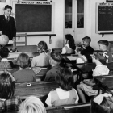
«Gli studenti che entreranno quest’anno nelle nostre scuole secondarie superiori saranno nati nel XXI secolo. Per loro, anche anagraficamente, il Novecento sarà “Il secolo scorso».
C.Grazioli, Editoriale, in «Novecento.org», 5, 2015

Slide 19
Grazie!

